Slide 1

Лекція 2.
Фактори внутрішнього впливу на поведінку споживача

Slide 2
Теоретичні питання
Процес прийняття рішення споживачем.
Основні фактори, що впливають на купівельну поведінку.
Зовнішні фактори. Культура, етнічна приналежність і соціальний клас.
Вплив сім'ї та домогосподарства.
Внутрішні фактори: особистісні (вік, образ і стиль життя, робота,
економічні умови, особливості характеру, тип особистості та самооцінка); психологічні (сприйняття, мотиви, ставлення, потреби).
Інструменти дослідження впливу на поведінку споживачів.
Використання статистики ресурсів Інтернет, можливостей соціальних мереж, контекстної реклами, push-повідомлень, інших засобів зі
зворотним зв’язком.
1
2
3
Теоретичні питання для самостійної підготовки
Основи сегментації та позиціонування.
Вплив Інтернет технологій на процес прийняття рішення про покупку

Slide 3
Фактори, що впливають на купівельну поведінку
КУЛЬТУРНІ ФАКТОРИ
Культура
Субкультура
Соціальний клас
СОЦІАЛЬНІ ФАКТОРИ
Референтні групи
Родина
Ролі і статуси
ЗОВНІШНІ ФАКТОРИ
ПОКУПЕЦЬ
ВНУТРІШНІ ФАКТОРИ
ОСОБИСТІСНІ ФАКТОРИ
Вік і етап життєвого циклу сім'ї
Рід занять
Економічні умови
Образ і стиль життя
Особливості характеру
Тип особистості та самооцінка
ПСИХОЛОГІЧНІ ФАКТОРИ
Мотивація
Сприйняття
Засвоєння
Думки і відносини

Slide 4

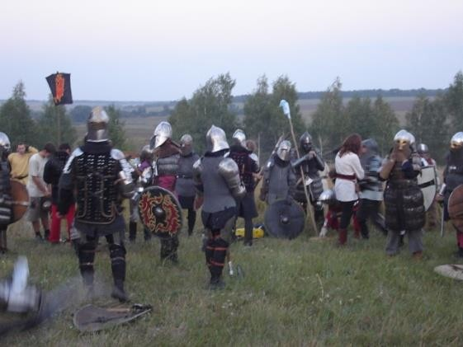
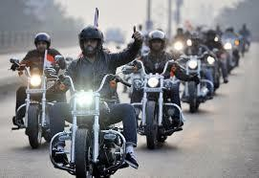
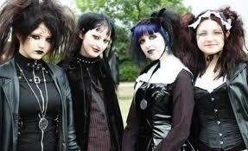


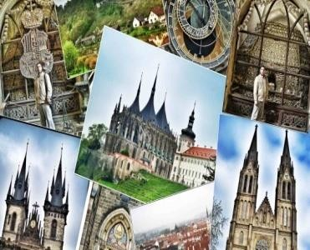
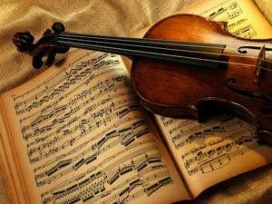
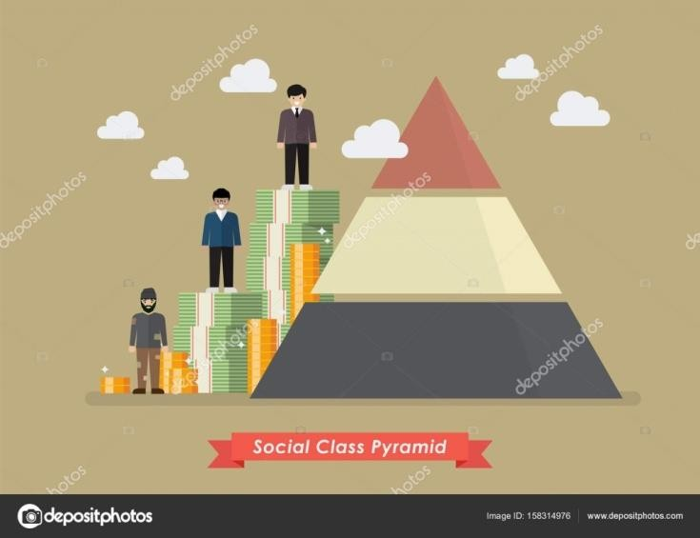
Зовнішні фактори
КУЛЬТУРНІ ФАКТОРИ
Культура – це сукупність стійких форм соціальної взаємодії, закріплених в
нормах і цінностях, засобах комунікації, часто передаються від покоління до
покоління.
Субкультура – це
підсистема культури, що
включає в себе
сукупність стійких специфічних форм
взаємодії, властивих будь-якій соціальній групі, прошарку.
Соціальний клас – порівняно
стабільні групи в рамках
суспільства, розташовані в ієрархічному порядку і
характеризуються наявністю у них
складних ціннісних уявлень, інтересів та поведінки.

Slide 5
Ієрархія соціальних класів Коулмена-Рейнуотера: погляд на суспільство з точки зору репутації та поведінки (США)
14 %
Представники вищих класів
Верхівка вищого класу (0,3%) - «світ великих грошей», світ успадкованого богатства, аристократизм.
Вищий клас (1,2%) - нова еліта суспільства, що вийшла з корпоративного керівництва Верхівка середнього класу (12,5%) - керівники і професіонали з вищою освітою; стиль життя пов'язаний з приватними клубуми, судовими процесами і мистецтвом
70
%
Представники середніх класів
Середній клас (32%) - службовці і робочі з середнім доходом, проживають в кращих районах міст, намагаються чинити «правильно».
Робочі (38%) - робітники з середнім доходом; незалежно від доходу, освіти і роботи визначають «стиль робітничого класу»
16
%
Представники нижчих класів
«Низький, але не самий нижчий шар» (9%) працюють, не одержують допомоги, рівень життя лише трохи вище рівня бідності, поведінка груба, погана».
«Справжні низи, нижче нікуди» (7%) – живуть на допомогу, в образі - злидні, як правило - безробітні (або
виконують «саму брудну роботу» «бомжі», «справжні злочинці»

Slide 6
Розподіл домогосподарств, які за оцінкою матеріального
добробуту відносять себе (%) за даними дослідження у 2019 р.
 | у тому числі із середньодушовими еквівалентними загальними доходами на міс.
Всі домогосподарства | до 1920,0 | 1920,1 - 2280,0 | 2280,1 - 2640,0 | 2640,1 - 3000,0 | 3000,1 - 3360,0 | 3360,1 - 3720,0 | 3720,1 - 4080,0 | 4080,1 - 4440,0 | 4440,1 - 4800,0 | 4800,1 - 5160,0
до заможних | - | - | - | - | - | - | - | - | - | -
до представників середнього класу | 0,9 | - | - | - | 0,1 | - | - | 0,0 | 1,5 | 0,2
до небідних, але ще не представників середнього класу | 27,3 | 7,1 | 7,6 | 9,2 | 13,3 | 16,9 | 20,5 | 21,4 | 22,5 | 20,7
до бідних | 71,8 | 92,9 | 92,4 | 90,8 | 86,6 | 82,6 | 79,5 | 78,6 | 76,0 | 79,1
не змогли відповісти | 0,0 | - | - | - | - | 0,5 | - | - | - | -

Slide 7
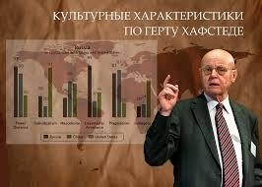
Дослідження субкультур Г. Хофстедом
Нідерландський психолог Г. Хофстед досліджував на замовлення керівництва компанії «Гермес» цінності відношення до роботі у співробітників її філій в 40
країнах (116 тис. чоловік).
Г. Хофстед на основі результатів факторного аналізу
виділив чотири виміри, за допомогою яких можуть бути охарактеризовані й описані панівні ціннісні системи
представників різних країн і етнічних груп:
«індивідуалізм - колективізм»,
«дистанція по відношенню до влади»,
«прагнення уникати невизначеності»,
«маскулінність - фемінність».
«орієнтація на довгострокову або короткострокову перспективу»

Slide 8


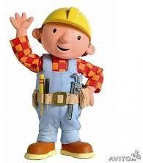

СОЦІАЛЬНІ ФАКТОРИ
Референтні групи – групи, які надають прямий (тобто при особистому контакті) або непрямий вплив на відносини і поведінку людини.
Сім'я – найважливіша в рамках суспільства організація споживчих закупівель, і її піддають всебічному вивченню.
Роль являє собою набір дій, яких очікують від індивіда оточуючі. Кожна з ролей, які виконуються індивідом, буде так чи інакше впливати на його купівельну поведінку.
Базисні соціальні
ролі
роль трудівника
роль власника
роль споживача
роль громадянина
роль члена сім'ї
Статусна позиція - це місце в соціальному
просторі, наділене певним статусом. Статуси
іерархічни. Місце в ієрархії - за престижністю Статус - комплекс прав, обов'язків, соціальних очікувань, властивих цій статусній позиції.
Приписаний
(національність,
соц. походження, місце проживання)
Набутий (професія, освіта)

Slide 9

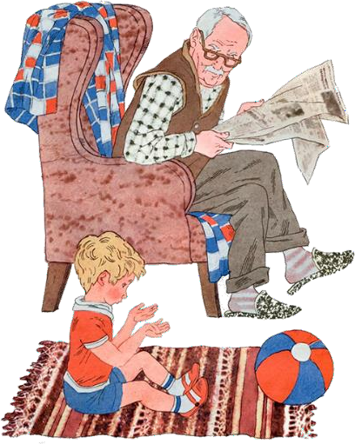
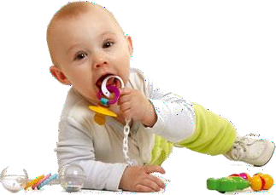
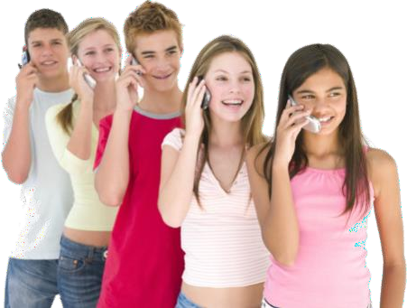
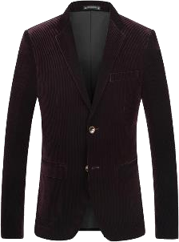
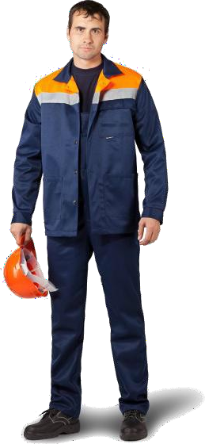
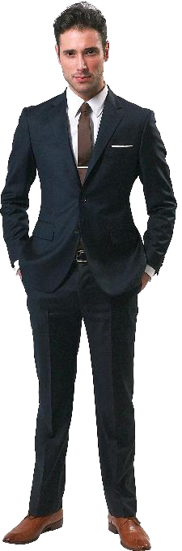
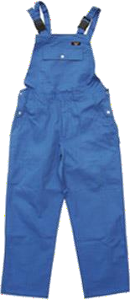


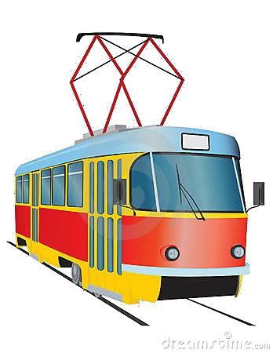
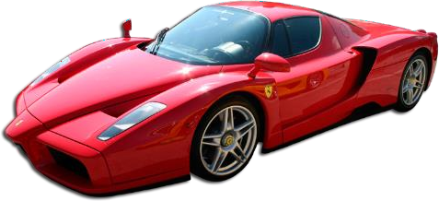
ВНУТРІШНІ ОСОБИСТІСНІ ФАКТОРИ
1. Вік і етап життєвого циклу сім'ї
2. Рід занять

Slide 10


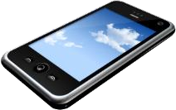
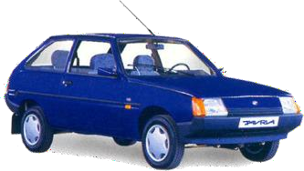



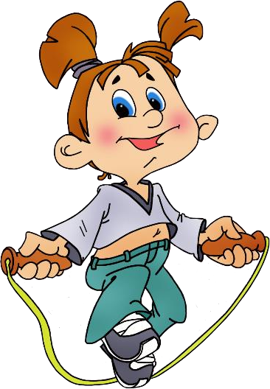
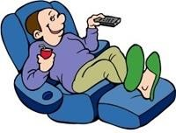
3. Економічні умови
4. Образ і стиль життя

Slide 11

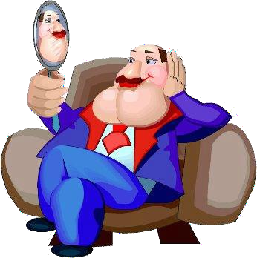


5. Особливості характеру
Класифікація по Б.М. Теплову
Ставлення до інших людей
Ставлення до себе
Ставлення до праці
Ставлення до речей
6. Тип особистості та самооцінка
впевненість в собі;
настороженість;
впливовість;
прихильність;
незалежність;
агресивність;
мінливість;
шанобливість;
прагнення до успіху;
владолюбство;
любов до порядку;
товариськість;
пристосовність
Тип особистості
Вибір товару

Slide 12
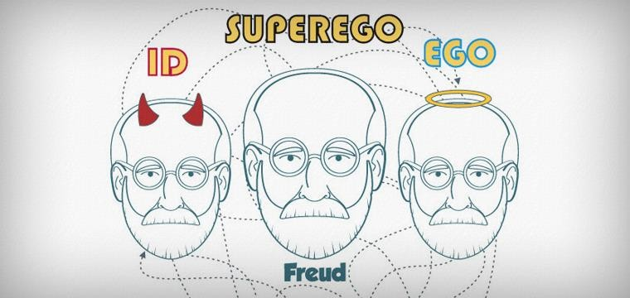
Его
Термін «Его» походить від латинського слова
«ego», що означає «я». Его є компонентом
психічного апарату, відповідального за
прийняття людиною рішень. Его прагне до вираження і задоволення бажань Ід, але вже відповідно до тих обмежень, які накладає зовнішній світ.
Ід
Поняття «Ід» бере свій початок в латинській мові («ід» означає «воно»). Згідно з ідеями Фрейда, Ід — це виключно вроджені,
інстинктивні, примітивні аспекти особистості
людини. Областю його функціонування є несвідоме. Ід перебуває в тісному
взаємозв'язку з первинними потребами, які наповняють поведінку людини енергією, такими як сон, прийняття їжі, секс і т.д.
Супер-Его
Супер-Его, що також походить від латинського мови, в якому «super» означає «понад», а «ego», як і говорилося
- «я». Для ефективного функціонування в соціумі людині необхідно володіти системою цінностей, етики та норм, які буду сумісні з системою, прийнятою в навколишньому суспільстві. І все це може бути придбано в процесі соціалізації - якщо висловлюватися в термінології
психоаналізу, то це відбувається завдяки формуванню
Супер-Его

Slide 13


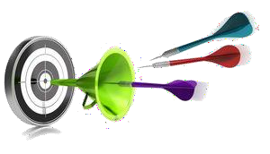
ВНУТРІШНІ ПСИХОЛОГІЧНІ ФАКТОРИ
1. Мотивація
3. Засвоєння
ЕГО
"свідомість"
Засвоєння – це певні зміни, що відбуваються в поведінці індивіда під впливом накопиченого їм досвіду.
ІД
прагнення до задоволення
Поведінка визначається глибокими мотивами з видозміненою мораллю
Конфлікт
СУПЕР-ЕГО
норми, мораль
4. Думки і ставлення
Ставлення – що склалася на основі наявних знань стійка сприятлива або несприятлива оцінка індивідом будь-якого об'єкта чи ідеї, які відчувають до них почуття і спрямованість можливих дій.
2. Сприйняття
Сприйняття можна визначити як процес, за допомогою якого індивід відбирає, організовує й інтерпретує
інформацію, що надходить для створення значимої картини навколишнього світу.

Slide 14
Модель прийняття рішень про купівлю
Фактори
зовнішнього впливу
Усвідомлення
потреби
Фактори внутрішнього впливу
Стимули
Пам’ять
Зовнішній пошук
Пошук інформації
Внутрішній пошук
Сприймання
Оцінка альтернатив
Досвід
Рішення про
покупку
Реакція на покупку
Негативна
Позитивна

Slide 15
Усвідомлення потреби
Неусвідомлення потреби
Реальний стан
Вище порогу сприйняття
Бажаний стан
Ступінь
розриву
Усвідомлення потреби
Дії, спрямовані на досягнення бажаного стану
Нижче порогу сприйняття
Групи умов для усвідомлення потреби:
Зміна обставин (зміни у фінансах, потребах, бажаннях);
Вичерпання запасів;
Незадоволеність продуктом;
Маркетингові впливи;
Необхідність у супутніх товарах.

Slide 16
Пошук інформації
Пошук є цілеспрямованим процесом актуалізації наявних (тих, що зберігаються в пам'яті) знань (внутрішній пошук) або набуття їх із зовнішнього середовища (зовнішній пошук)
Внутрішній пошук
Зовнішній пошук
опосередкований
прямий
Джерела інформації за типом:
особисті (знайомі, друзі);
неособисті (друкована реклама, інформація в магазині);
комерційні (реклама, упакування, вітрини, Web-сайти, торгові агенти, торговий персонал);
некомерційні (родина, друзі, сусіди, знайомі, некомерційні матеріали в ЗМІ);
загальнодоступні джерела (засоби масової інформації, споживчі організації);
особистий досвід (огляд використання продукту);
Інформаційний пошук характеризується такими параметрами:
масштаби пошуку – кількість відвіданих магазинів, взятих до уваги марок, проаналізованих показників, використаних джерел інформації тощо;
спрямованість – які з марок розглянуті, якими якостями обумовлений пошук, які з магазинів
відвідані, які з джерел інформації використані тощо;
послідовність – в якій послідовності відвідувалися магазини, розглядалися марки тощо.

Slide 17
Оцінка
альтернатив
Вибір актуального
набору критеріїв
Оцінка альтернатив для
вибору
Вибір правила прийняття рішення
Обрання варіанта
Визначення набору
альтернатив для
вибору
У процесі оцінки альтернатив відбувається опрацювання інформації, яка складається з контакту, уваги, усвідомлення та збереження. При цьому аналізуються як товари-аналоги, так і товари-субститути
Процес оцінювання альтернатив характеризується такими основними показниками:
критерії оцінки, тобто конкретні показники, які розглядає споживач у процесі вибору;
рівень залучення (зацікавленості), який визначає модель оцінки товару (компенсаційна або некомпенсаційна),
рівень обізнаності та ступінь дифузії інформації на ринку, які впливають на мотивацію
споживачів та визначають цінову чутливість споживача (зі зменшенням рівня обізнаності знижується рівень цінової чутливості);
аналогічність, або порівнянність, варіантів (чим менш порівнюваними є варіанти, тим важче
зробити вибір та тим більшим є рівень когнітивного дисонансу);
показники ситуативного впливу (вплив браку часу та ін.).

Slide 18
Реакція на покупку
Позбавляються від товару на час (здають в оренду або
позичають)
Віддають (для використання або перепродажу)
Міняють на інший товар (для використання або
перепродажу)
Від товару позбавляються назавжди
Товар
Продають (споживачеві через
посередників, посередникам)
Залишають товар у себе (використовують як
передбачалося,
використовують по-новому, зберігають прозапас)
Викидають

Slide 19


Напрями за якими здійснюється
вивчення споживачів
Складання розгорнутого портрету споживача
Виявлення переваг споживачів
Сегментування ринку
Аналіз моделей купівельної поведінки
Аналіз цінових очікувань споживачів
Джерела
інформації про
споживачів

Slide 20
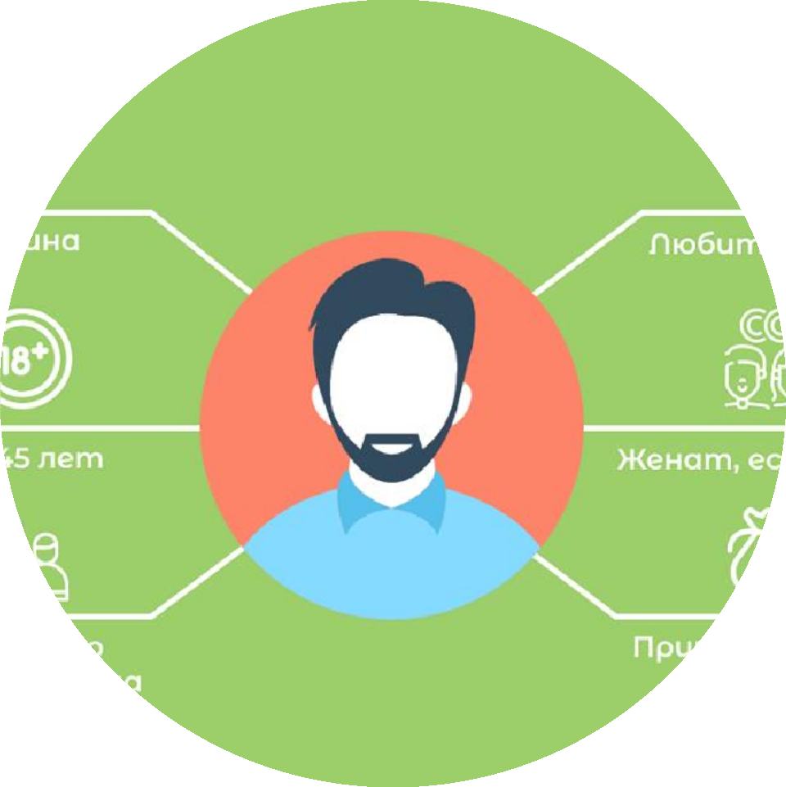
Портрет споживача — вигадана людина, яка поєднує в собі набір якостей і характеристик, властивих сегменту цільової аудиторії, або простіше – збірний образ покупця.
Портрет
Соціально-демографічні характеристики: стать, вік, освіта, регіон проживання, соціальний стан, дохід.
Опис життєвої позиції, його цілі, болі, цінності та страхи, речі/люди/ послуги, які роблять його щасливим.
Спосіб життя клієнта, як організований побут, де
проводить час (онлайн та офлайн), дозвілля та хобі.
Звички: якими пристроями користується, до яких каналів звертається при пошуку товару/послуги, коли найчастіше знаходиться онлайн, частота покупок.
Хто приймає рішення про покупку, що впливає на
прийняття рішення, як часто набуває вашого товару чи
послуги; принципи, якими керується під час виборів
продавця.
Психологічний портрет (темперамент, комунікабельність тощо)
споживача

Slide 21

Типовий турист-дослідник:
Вік: 32-43 роки.
Соціальний статус: найчастіше менеджер середньої ланки, рідше ТОП-менеджер.
Вибір туроператора: за рекомендацією, відгуками у мережі.
Важливо: ціна та пропоновані опції.
Канали: зручно дізнаватися пропозицію в Viber, охоче вивчає пропозиції з таргетованої реклами. На зв'язку цілодобово.
Частота покупок: щорічно, переважно влітку.
Ухвалення рішення: радиться з членами сім'ї
або друзями, які мали досвід схожих подорожей.
Джерела інформації: пабліки та групи в соцмережах, блогери.
Особливості: ретельно планує маршрут,
обов'язково привозить сувеніри.
Приклад
портрету
споживача
22

Slide 22

Джерела інформації про споживачів
Клієнтські бази (CRM- системи)
Сервіс розсилок
Інтерв'ю з клієнтами
Інтерв'ю з продавцями
Соціальні мережі
Google Analytics, Google Adwords та інші
інструменти аналізу
аудиторії в Інтернет
Facebook Ads Manager
Similarweb
23

Slide 23

ВИЯВЛЕННЯ ПЕРЕВАГ СПОЖИВАЧІВ
ставлення до певних товарів (торгових марок);
ступінь інформованості про товари (торгові марки);
дослідження рівня популярності різних марок; визначення ступеня лояльності споживачів до марок,
виявлення вимог, що пред'являються
споживачами до товару / послуги;
виявлення основних конкурентів марки і їх позиціонування за рівнем знань і
споживання, співвідношенню
сприйманого якості і ціни, споживчими
властивостями, іміджевим характеристикам.
24

Slide 24

СЕГМЕНТУВАННЯ
РИНКУ
виділення і опис найбільш привабливих сегментів споживачів для просування продукції;
оцінка задоволеності споживачів товаром або послугою;
пошук можливостей для залучення нових споживачів.
25

Slide 25

Аналіз моделей купівельної поведінки та цінових очікувань
споживачів
вивчення процесу і мотивів ухвалення рішення про покупку;
виявлення чинників що впливають на споживачів
при виборі товарів;
набір стимулів, під впливом яких приймається
рішення про покупку
визначення цінових діапазонів, прийнятних для покупця, клієнта;
аналіз еластичності попиту від ціни
26

Slide 26

Основні методи збору даних при вивченні споживачів
Опитування;
Спостереження;
Експеримент;
Панель;
Експертна оцінка.
Фокус-група
Глибинне інтерв'ю
Джерела
інформації про
споживачів
27

Slide 27
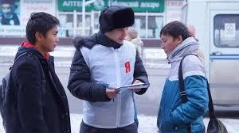
Метод опитування
Опитування як метод збору даних - спосіб отримання вербальної ін-формації шляхом прямого чи опосередкованого взаємодії дослідника з респондентом у формі реєстрації відповідей на
питання спеціальним чином.
Масове опитування - метод опитування, реалізований на великий чисельності респондентів за єдиною
програмою спостереження

Slide 28

Традиційні інтерв'ю отримали назву PAPI (Paper and Pen Interview - інтерв'ю з олівцем і папером)
Споживчі щоденники
Метод кількісного збору даних, в якому респонденти фіксують інформацію в спеціально розробленому щоденнику, який кодується і аналізується
Хол-тест
Опитування для уточнення сприйняття
властивостей і атрибутів товару (назви, торгової марки, упаковки і т.д.). Під час проведення хол- тесту респондентам спочатку надають матеріали тестування, а потім пропонують відповісти на
питання спеціальної стандартизованої анкети.

Slide 29

Інтерв'ю на дому
Анкетування, яке проводиться в максимально комфортних для респондента умовах. Цей тип інтерв'ю використовується переважно в тих випадках, коли ми вивчаємо споживання (приготування, зберігання) продуктів в
природних домашніх умовах.
Інтерв'ю на вулиці
Даний спосіб опитування підходить для вирішення більшості завдань, пов'язаних з експрес-вимірами кількісних показників в рамках певної галузі.
Інтерв'ю в точках продажів
Цей метод опитування використовується для вивчення купівельної поведінки, механізмів прийняття рішення про покупку. Інтерв'ю
проходять безпосередньо у полки з цікавлять
нас товаром.

Slide 30

Методи заповнення форм для збору даних при
проведенні опитування
Особисте опитування
Постановка респондентам
інтерв'юерами питань, відповіді
на які фіксуються (особисте опитування - інтерв'ю, face-to- face, F2F).
Переваги способу особистого опитування:
наявність зворотного зв'язку з респондентами, яка дає
можлиність керувати процесом опитування;
можливість встановити довіру між респондентом і інтерв'юером ще на початку опитування;
можливість обліку особливостей і
рівня освіченості респондентів при проведенні опитувань.

Slide 31
Постановка питань з використанням комп'ютера (автоматизоване опитування)
Переваги способу автоматизованого опитування:
Висока швидкість реалізації даного підходу в
порівнянні з особистим інтервьюірованіем;
відсутність помилок інтерв'юера (комп'ютер не втомлюється, його неможливо підкупити);
використання графіків, відеоматеріалів, картинок, інтегрованих в питання, що з'являються на
моніторі;
обробка даних в реальному масштабі часу; відсутність суб'єктивного впливу інтерв'юера на одержувані відповіді.
Недоліки комп'ютерного методу опитування:
високі витрати, пов'язані з придбанням і
експлуатацією ЕОМ, придбанням програмних засобів, антивірусних баз даних;
можливе негативне ставлення окремих
респондентів до комп'ютерної техніки.
CAPI - Computer Assisted Personal Interviewing - це
мультимедійна система персонального
інтерв'ювання, при якій інтерв'юер, задаючи
питання, а іноді і респондент, відповідаючи на них, використовують комп'ютер.
CATI - Computer Assisted Telephone Interview - це система, що дозволяє проводити телефонні
інтерв'ю за допомогою комп'ютерних терміналів, об'єднаних в одну мережу, єдність роботи яких
підтримується спеціалізованим програмним
забезпеченням.
CAWI - (Computer Assisted Web Interviewing) -
аналогічне опитування, але без особистої участі
інтерв'юера в ході інтерв'ю, респондент заповнює анкету самостійно. Однак рекрут респондента здійснюється особисто інтерв'юером.

Slide 32

Приклади застосування опитування
Визначення задоволеності клієнта
Вивчення сегментації
Споживання товарів
Визначення майбутніх покупок
Імідж торгової марки (ТМ)
Ефективність рекламної компанії (відомість ТМ)
Популярність ЗМІ (для обрання рекламоносіїв)

Slide 33

Спостереження
Спостереження — реєстрація (запис) обставин і фактів (поведінки), що
сприймаються органами чуття дослідника або механічними пристроями.
Головна мета спостереження — пошук
інформації, яку неможливо отримати вербальним шляхом через те, що люди не завжди схильні відкрито висловлюватися або часто навіть самі не усвідомлюють мотивів своєї поведінки
Сучасні форми спостереження:
mystery shopping (таємний покупець),
people meter (телерейтинги),
retail audit (аудит роздрібної торгівлі).

Slide 34

Фокус-група
Фокус-група - групова бесіда, що проводиться провідним (модератором) одночасно з
невеликою кількістю учасників і передбачає
неформальну дискусію на задану тему.
Склад: кількісний - 8-12 чоловік, якісний - однорідний (гомогенний), як правило.
Проводиться модератором.
Тривалість - до 1,5 годин.
Переваги:
Можлива демонстрація зразків продукції, тестування їх смаку, запаху та ін.
За її результатами замовник може отримати
ряд прихованих до цього гіпотез щодо
обговорюваних тем, а також переваги і недоліки, приховані раніше.
На фокус-групах люди, як правило,
висловлюють думки, які характерні для
соціальної групи в цілому

Slide 35

ЕКСПЕРИМЕНТ
ЕКСПЕРИМЕНТ — дослідження, в якому визначається,
як зміни одного чи декількох незалежних факторів
впливають на одну або декілька (залежних) змінних.
ЗАВДАННЯ ЕКСПЕРИМЕНТУ
отримання завчасної інформації про успіх або невдачу окремих альтернативних варіантів поведінки фірми на ринку
СУТНІСТЬ ЕКСПЕРИМЕНТУ
Визначення причин явища, встановлення причинно-
наслідкових зв'язків.
ПЕРЕВАГИ ЕКСПЕРИМЕНТУ
Можливість прогнозування на основі його результатів.
Застосовується при виборі найкращого з варіантів при порівнянні альтернатив:
Вибір оптимального варіанту рекламного оголошення
Вибір найкращого варіанту упаковки
Визначення еластичності попиту у залежності від ціни
36
Джерела
інформації про
споживачів

Slide 36

Глибинне інтерв'ю
Глибинне інтерв'ю - тривала
індивідуальна бесіда, що проводиться
висококваліфікованим фахівцем (зазвичай в області психології) з респондентом і передбачає
неформальне собеседова-ня на задану
тему. Тривалість - до 2,5 годин.
Глибинні інтерв'ю базуються на використанні методик, що спонукають респондентів до тривалих і розважливих суджень по визначеному дослідником колу питань. Це дозволяє дістатися до самих дрібних деталей,
з'ясувати всі аспекти поведінки і реакцій респондентів, які можуть бути важливі для вирішення завдань дослідження.

Slide 37

Інші методи збору даних при вивченні споживачів
Дельфі-метод – форма опитування експертів, при якій їх анонімні відповіді збираються протягом кількох турів і через ознайомлення з проміжними результатами отримують групову оцінку досліджуваного процесу.
Метод мозкової атаки полягає в неконтрольованій
генерації і спонтанному переплетенні ідей учасниками групового обговорення проблеми. На цій базі виникають ланцюжки асоціацій, які можуть привести до несподіваного рішення проблеми.
Синектика вважається методом з високим творчим потенціалом. Ідея методу полягає в поступовому відчуження вихідної проблеми шляхом побудови аналогій з іншими областями знань. Після багатоступеневих аналогій проводиться швидке повернення до вихідної задачі.

Slide 38
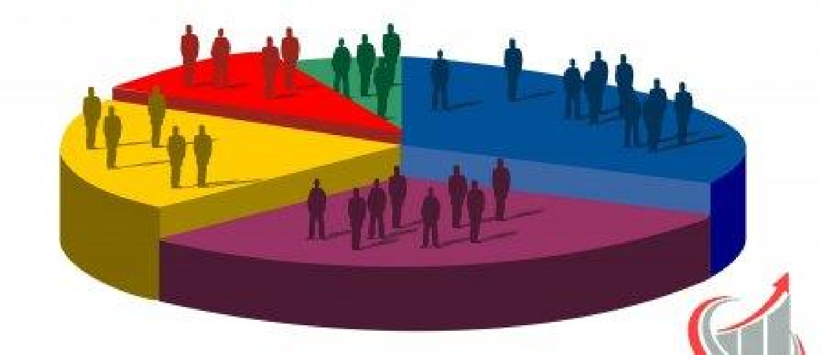
Сегментування
ринку
Мета сегментування ринку – вибір сегмента споживачів,
на задоволення потреб яких буде зорієнтована
діяльність підприємства.
Сегментування ринку
– розподіл споживачів на групи (сегменти), що відрізняються
відносною
однорідністю попиту, смаків, уподобань або реакцією на ті чи інші види маркетингової діяльності
39

Slide 39
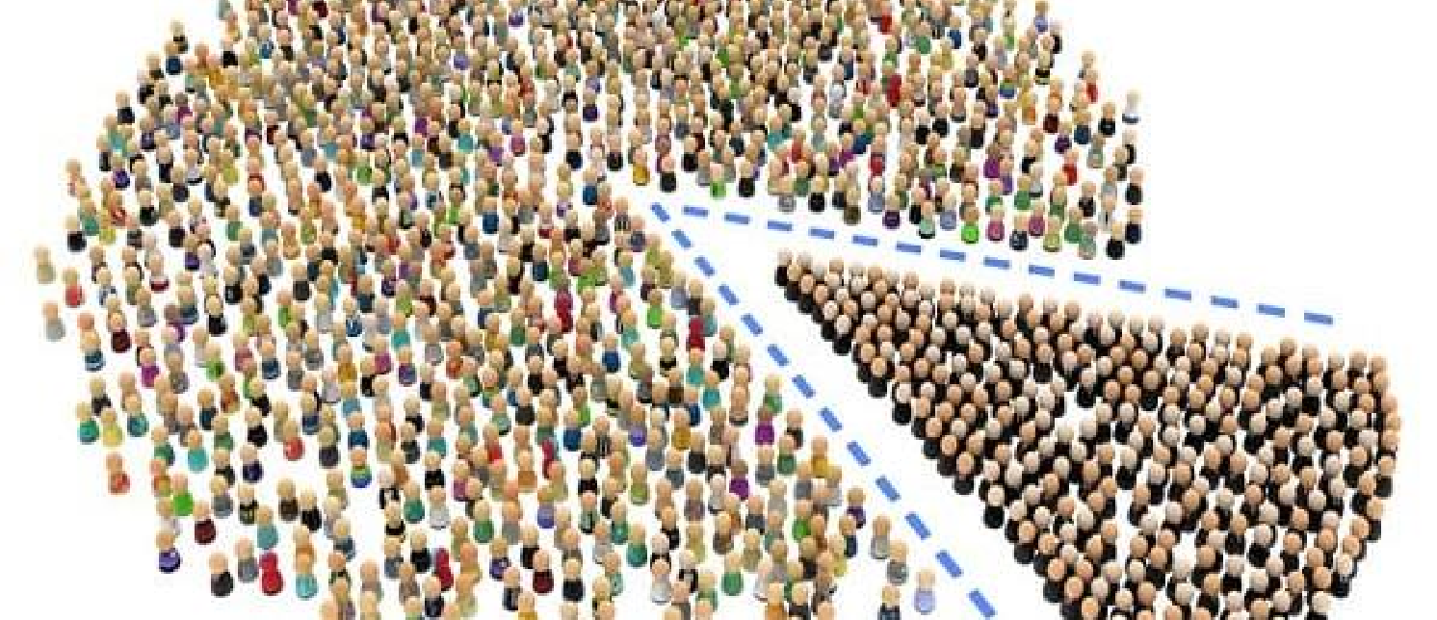
Принципи сегментування
ринку
Принцип сегментування ринку – показник, що
встановлює належність споживача до певної групи, яка
виділяється загальними стійкими характеристиками,
зумовленими спільними умовами життя.
Поведінковий
Географічний
Соціально –
демографічний
Психографічний
Напрями сегментування ринку:
за групами споживачів;
за товарами;
за основними конкурентами.
40

Slide 40
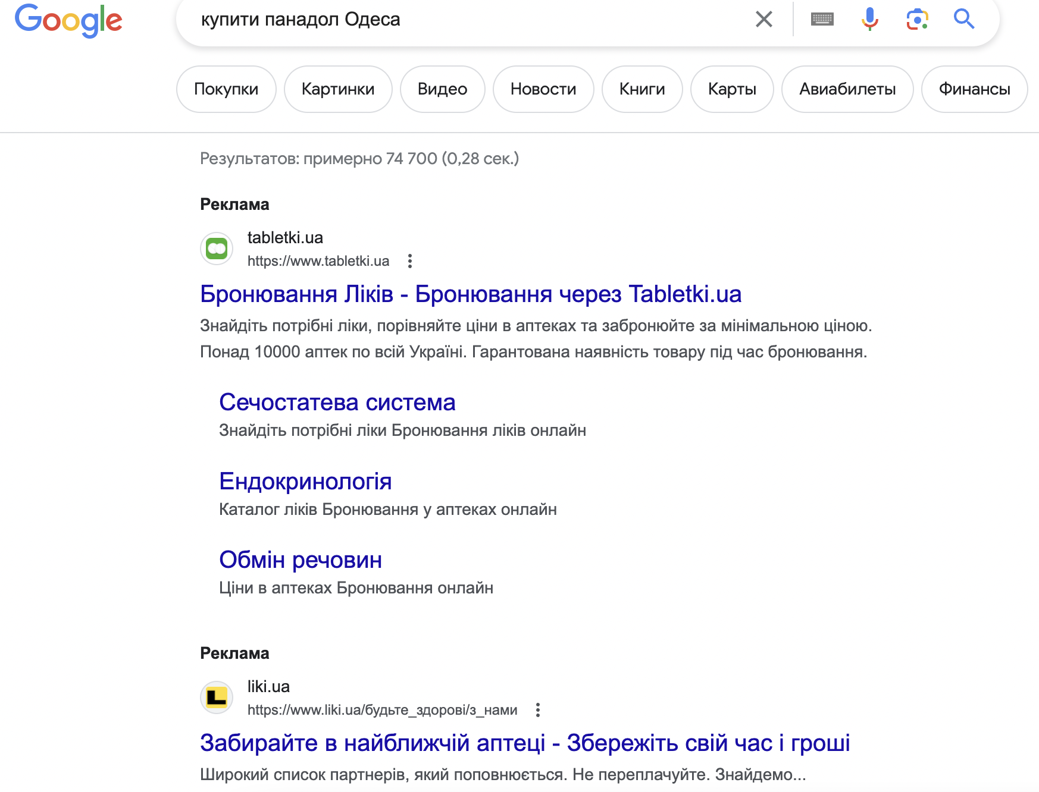
ТОП-10 найбільш популярних і ефективних напрямків роботи з покупцями в мережі Інтернеті
1. Контекстна реклама – це спосіб просування товару прив'язаний до певного контексту.
Принцип дії контекстної реклами наступний: користувач отримує рекламні повідомлення, які прив'язані до його запитам. Для цього використовується система ключових слів і фраз, за якими відбувається відбір рекламних
повідомлень.
Така реклама дає максимальну можливість фільтрації тих
користувачів, яким вона буде
найбільш цікава, тобто принцип таргетування тут реалізований в максимальному ступені

Slide 41
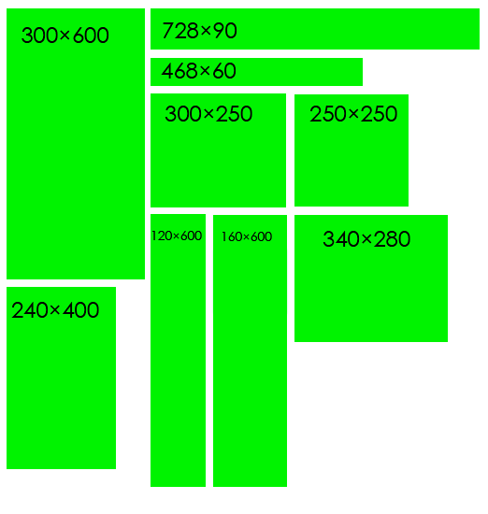
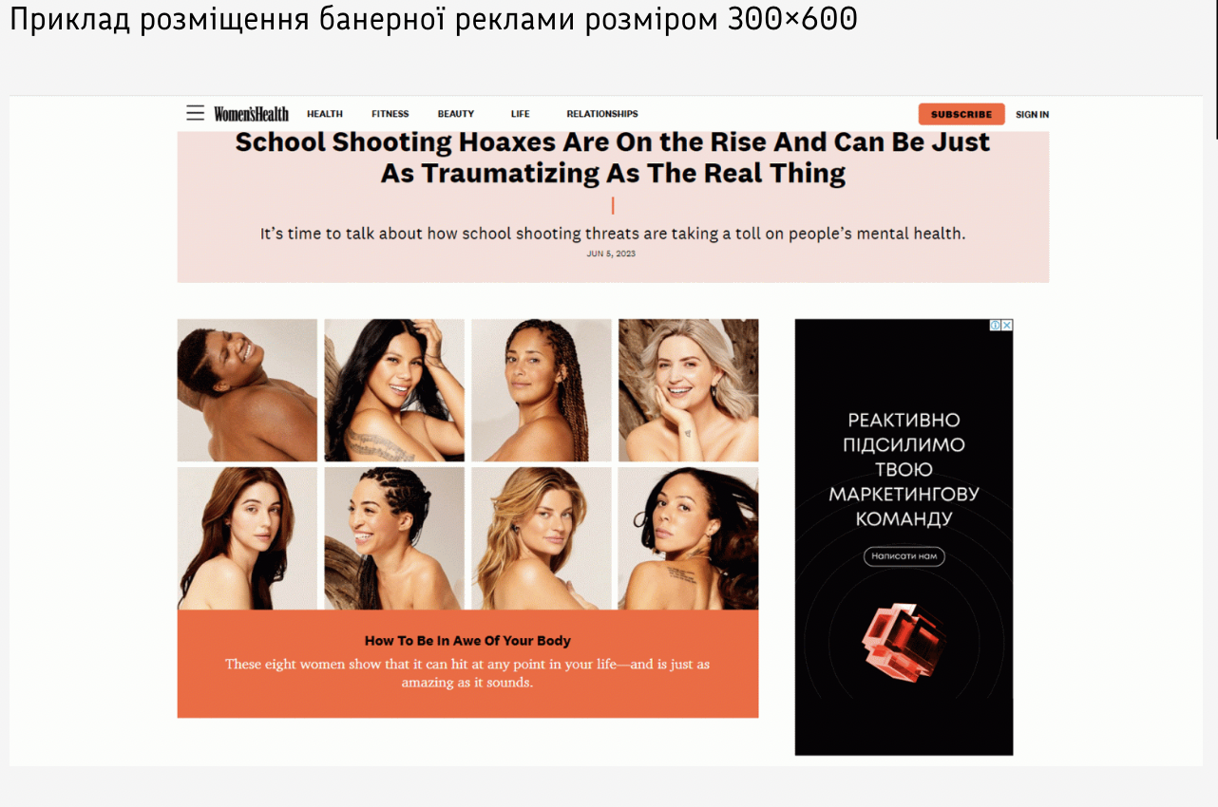
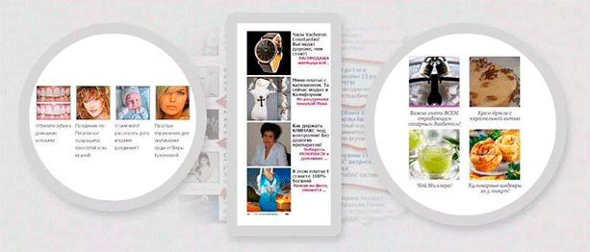
2. Медійна (банерна) реклама
Банер також є графічним зображенням, яке виводиться на різних сайтах. Однак при цьому банерна реклама відрізняється великими можливостями в форматі, націленістю на результат, а також можливої інтерактивністю.
3. Тізерна реклама
Даний вид просування походить від англійського слова, що означає
«дражнити». Тизер багато в чому схожий з банером – це так само статистичне або анімоване оголошення, яке розміщують на сайтах. Однак є вагоме відмінність. Тизер ніколи не говорить прямо, що він рекламує. Він лише інтригує користувача, зацікавлює його за допомогою будь-якої приманки, з метою вчинити певну дію, як
правило, клікнути на тизер.

Slide 42
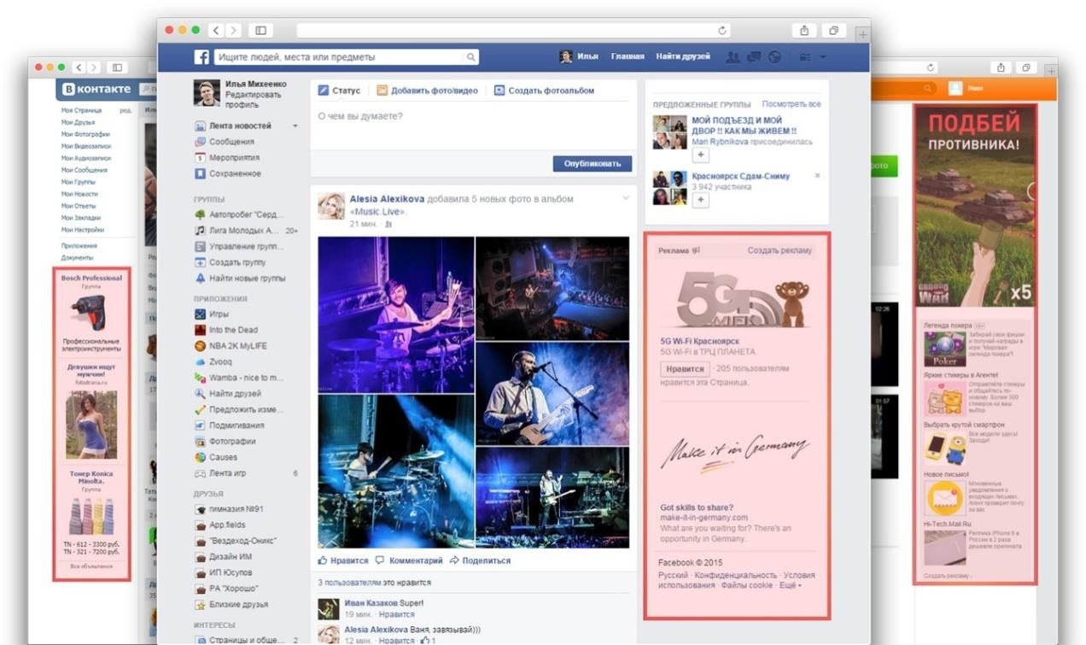
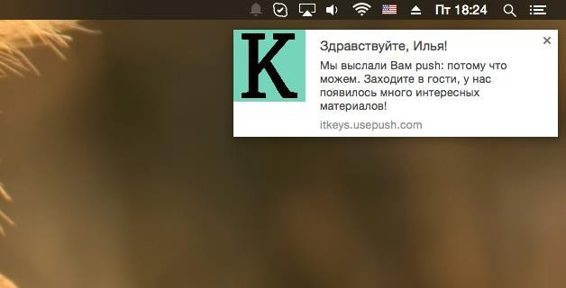
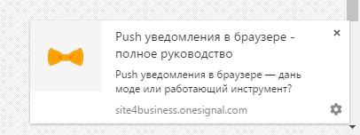
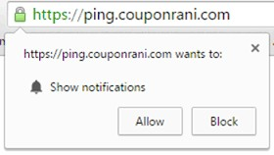
Таргетована реклама в соціальних мережах: Facebook, Instagram
Окрема група рекламних компаній, які проводяться в соціальних мережах. Величезне число людей вважають за краще проводити значну кількість часу на такому сайті, як в Фейсбуці. Заводячи свою сторіночку,
більшість користувачів надає вельми корисну інформацію про себе, включаючи підлогу, вік, географію проживання і свої інтереси. А це означає, що можна не просто
рекламувати будь-якої продукт, але робити це тільки серед
тих користувачів, хто входить в цільову аудиторію рекламодавця.
Push-повідомлення як інструмент продажів
Push-повідомлення являють собою спливаючі повідомлення.
Традиційно такі повідомлення повідомляють користувача про будь-які зміни або новинах для мобільного пристрою або комп'ютера. Наприклад:
Встановлений антивірус періодично видає інформацію про нові
інструменти захисту комп'ютера.
Використовувані на мобільному пристрої програми повідомляють про наявність оновлень.
Додатки соціальних мереж можуть інформувати користувача про те,
що хтось із його друзів написав пост або розмістив фотографію.

Slide 43
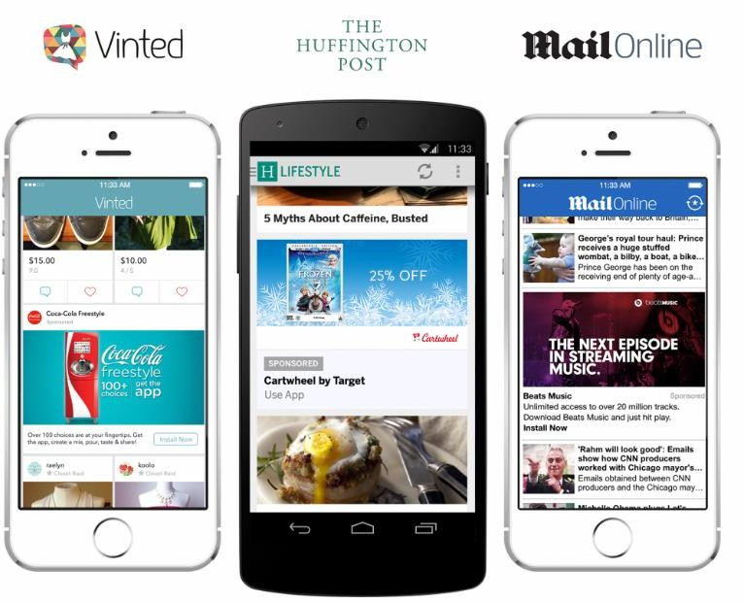
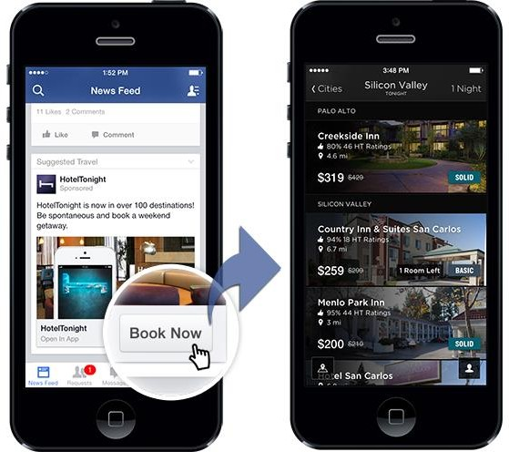
Реклама в мобільних додатках для платформ iOs (iPhone / iPad) і Андроїд Існує величезна кількість програм для мобільних пристроїв, які
пропонують користувачам різноманітні розваги або
інформаційні послуги. При цьому користувач завантажує і користується цими додатками абсолютно безкоштовно.
Як правило, змусити потенційного клієнта подивитися
рекламне оголошення можна двома способами:
  унеможливити відключення або блокування показується реклами;
  пропонувати користувачеві будь-які вигоди за перегляд.
Реклама на YouTube в відеороликах
На Youtube існує кілька видів розміщення реклами:
  сам викладений відеоролик на якомусь каналі - як на власному, так і за плату на чужому,
популярному;
  невеликий рекламний ролик, який демонструється перед показом основного;
  текстова реклама, що розміщується на
показується ролику;
  посилання на відео, що розміщується над
результатами пошуків будь-якого ролика.

Slide 44
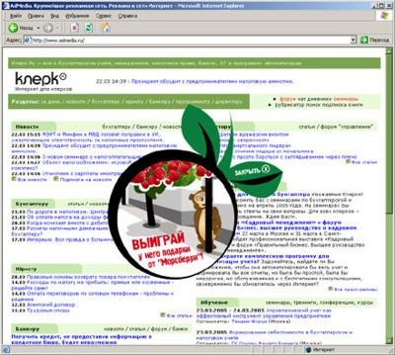
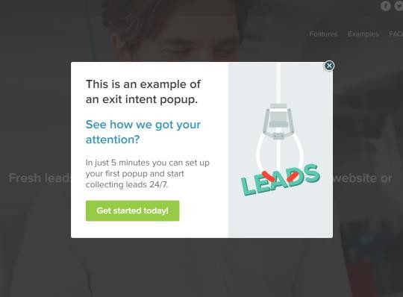
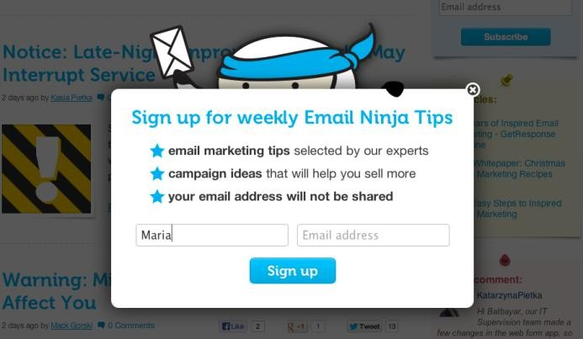

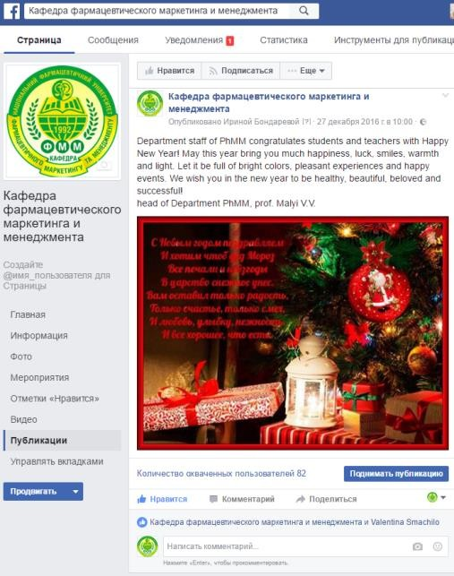
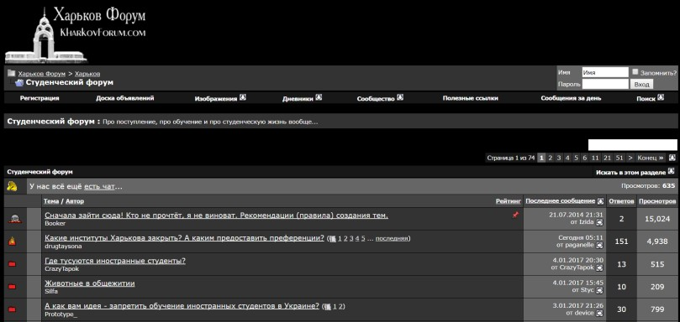
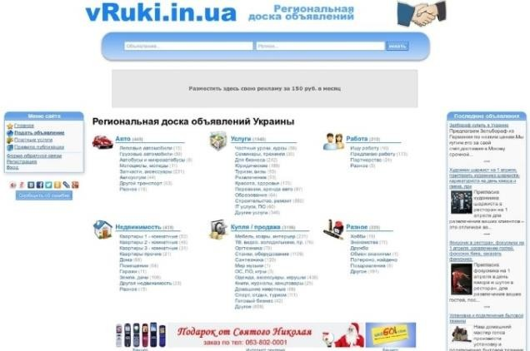
Спливаючі вікна (Pop-Up і Pop-Under)
Один з найбільш агресивних і
нелюбих користувачами способів просування будь-якого продукту – спливає Popup-вікно, проте
продовжує залишатися досить
популярним.
Реклама в E-mail розсилках (по електронній пошті)
Більшість користувачів Інтернету є власниками різних електронних поштових скриньок, за допомогою яких обмінюються робочою або особистою інформацією. І тому реклама за допомогою розсилок листів для своїх передплатників досі користується певною популярністю.
Зазвичай такий вид просування використовують два види рекламодавців:
магазини або продавці послуг, у яких користувач придбав коли-небудь товар;
інфобізнесмени, які за допомогою цього каналу продають свої продукти.
10. Реклама на тематичних сайтах і онлайн-майданчиках (форумах і блогах, дошках оголошень, групах соц. мереж, великих порталах та ін.)

Slide 45
Висновки
Процес прийняття рішення споживачем складається з п'яти етапів: усвідомлення проблеми, пошук інформації, оцінка альтернатив, рішення про покупку, реакція на покупку
Фактори, що впливають на купівельну поведінку поділяють на зовнішні та внутрішні.
До зовнішніх факторів відносяться: культура, етнічна приналежність і соціальний клас. До внутрішніх — особистісні фактори (вік, образ і стиль життя, робота, економічні умови, особливості характеру, тип особистості та самооцінка) та психологічні (сприйняття, мотиви, ставлення, потреби).
До сучасних інструментів дослідження впливу на поведінку споживачів відносять використання статистики ресурсів Інтернет, можливостей соціальних мереж, контекстної реклами, push-повідомлень, інших засобів зі зворотним зв’язком.
1
2
3
46

Slide 46
ДЯКУЮ
ЗА УВАГУ!

